Slide 1
Prezentacija završnog rada Usporedba metoda strojnog učenja s jasnim i nejasnim tumačenjem modela
Ardian Pantina
Mentor: Alan Jović

Slide 2
Uvod i motivacija
Zašto strojno učenje?
Osnovni principi
Jasnost tumačenja modela
Praktični dio

Slide 3
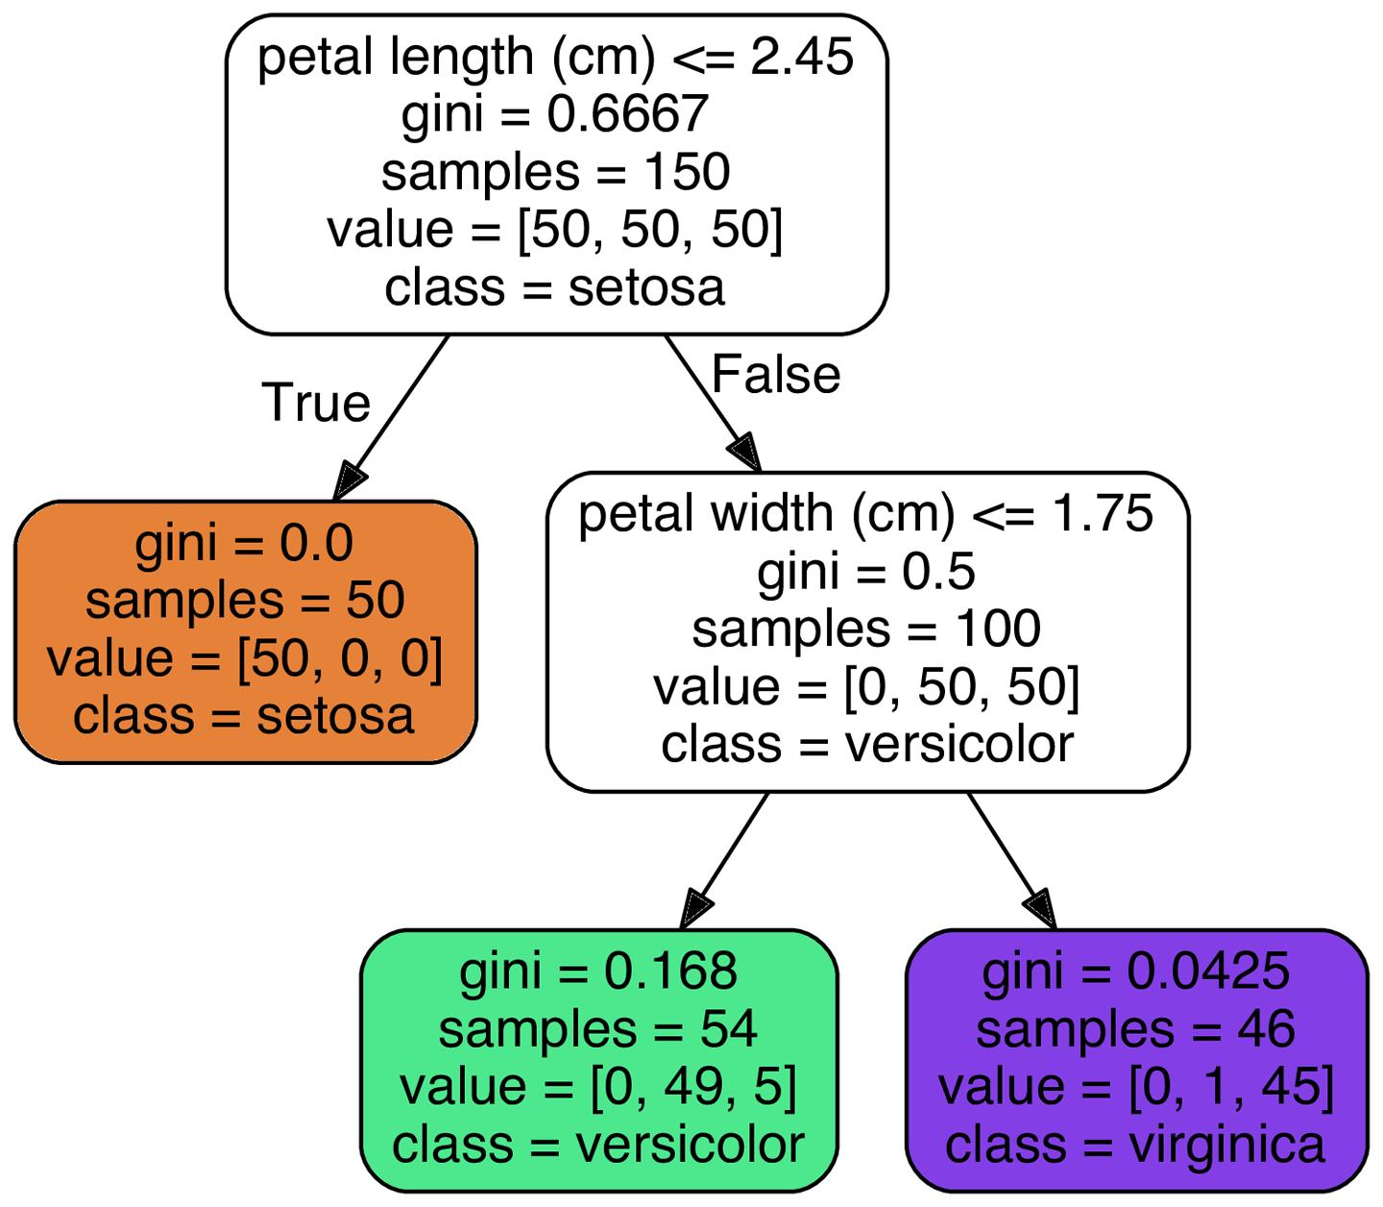
Stablo odluke

Slide 4
Algoritam k-najbližih susjeda

Slide 5
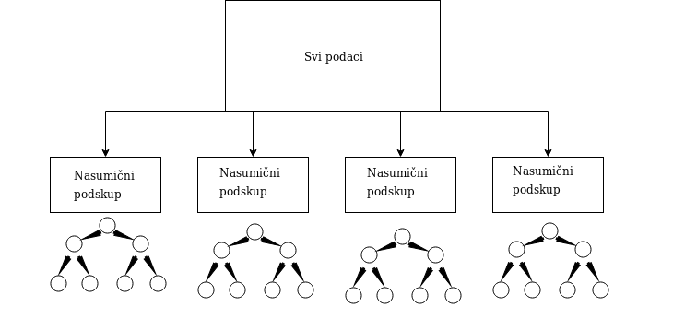
Ansambl stabala odluke
Uklanjanje nedostataka stabala odluke
Princip „podijeli pa vladaj”
Odabir nasumičnih podskupova

Slide 6
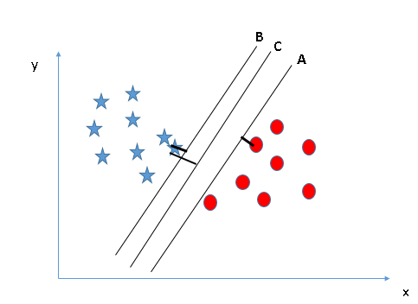
Strojevi s potpornim vektorima
Separacija podataka hiperravninom
Jezgrene metode

Slide 7
Neuronske mreže
Inspirirane ljudskim mozgom
Slojevita struktura
Učenje – propagacija pogreške unatrag

Slide 8
Neuronske mreže

Slide 9
Učenje i testiranje
Učenje na temelju postojećih podataka
Instance ili modeli
Skupovi za učenje i testiranje, generalizacija
Unakrsna validacija, matrica konfuzije

Slide 10
Učenje i testiranje

Slide 11
Interpretabilnost
Kako definiramo interpretabilnost?
Zašto je ona važna?
Kako ju vrednovati?
Veza između interpretabilnosti i performansi

Slide 12
Praktični dio
Aplikacija za vrednovanje algoritama strojnog učenja
Implementacije algoritama - knjižnica scikit-learn
Korisničko sučelje - knjižnica Tkinter

